Slide 1
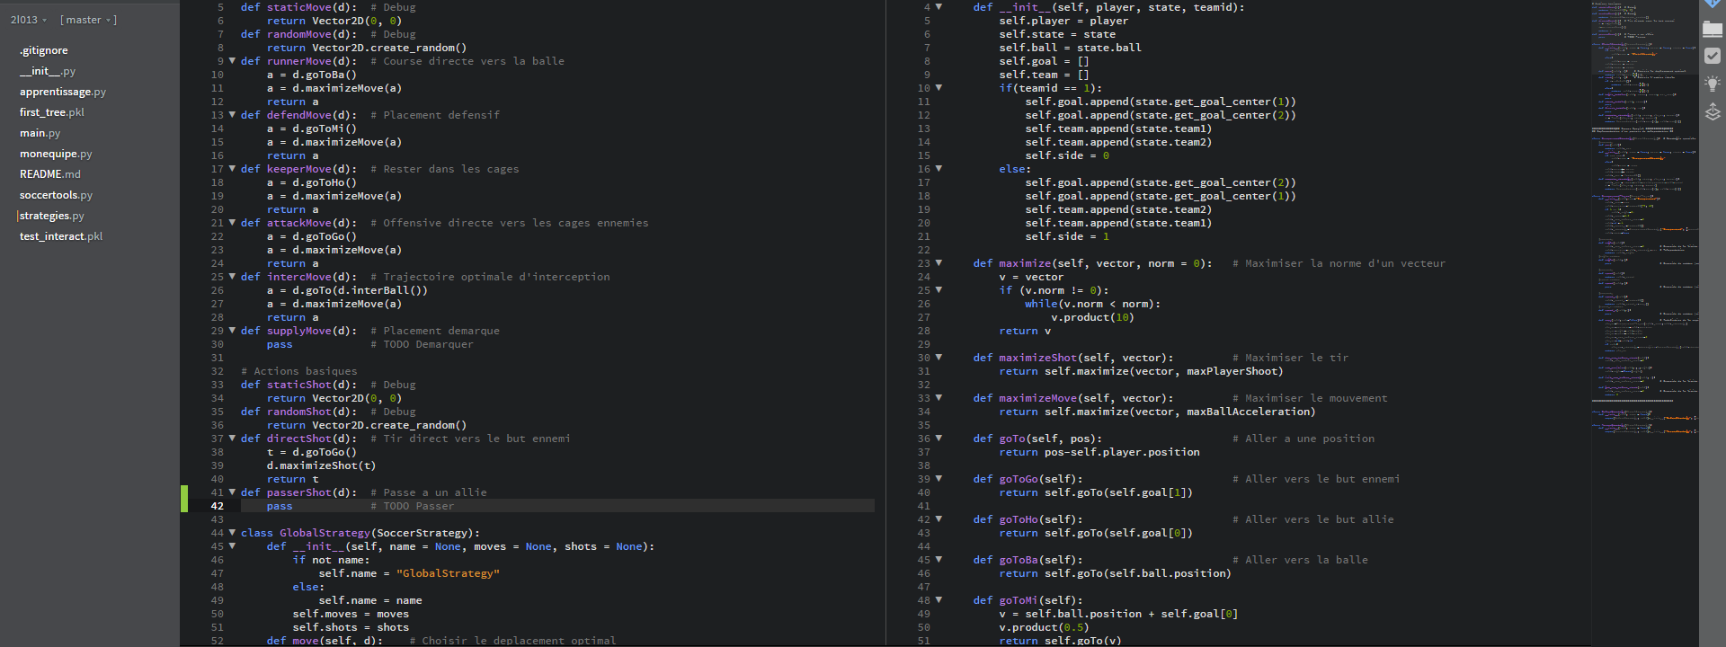


Football et stratégie
André Nasturas | 2I013 | Projet

Slide 2
Un projet d’intelligence artificielle
Réaliser une intelligence artificielle pour joueur de football
Découvrir le langage Python
Utilisation de Git

Slide 3
Principe
SoccerPlayer
SoccerStrategy
SoccerAction
Nom
Fonctions Outils
Vecteur de déplacement
Identifiant
Position
Vitesse
SoccerState
Equipes
Joueurs
Balle
Stratégie
Vecteur de tir
Tactiques élémentaires
Décision

Slide 4


Tactiques élémentaires : coureur, défenseur…
Notes:
Écrivez une hypothèse avant de commencer l’expérience. Il doit s’agir d’une estimation informée, fondée sur vos recherches.

Slide 5

Tactique améliorée : intercepteur
Coureur : Suivre la balle
Trajectoire en courbe du chien
Intercepteur : Prévoir le mouvement de la balle
Trajectoire directe optimale ?
Notes:
Écrivez une hypothèse avant de commencer l’expérience. Il doit s’agir d’une estimation informée, fondée sur vos recherches.

Slide 6
Matériaux
Matériaux (liste détaillée) | Quantité (soyez précis)
Élément | Montant
Élément | Montant
Élément | Montant
Élément | Montant
Élément | Montant
Élément | Montant
Élément | Montant

Slide 7
Procédure
Étape 1
Décrivez cette étape de votre expérience
Étape 2
Décrivez cette étape de votre expérience
Étape 3
Décrivez cette étape de votre expérience
Étape 4
Décrivez cette étape de votre expérience
Notes:
Listez toutes les étapes nécessaires à la réalisation de votre expérience.
N’oubliez pas de numéroter les étapes.
Insérez des photos de votre expérience.

Slide 8
Expérience et Conclusion
Gestion du temps et du code dans un projet
Une stratégie complexe ne vaut pas une tactique bien choisie
Intelligences artificielles à apprentissage

